Slide 1
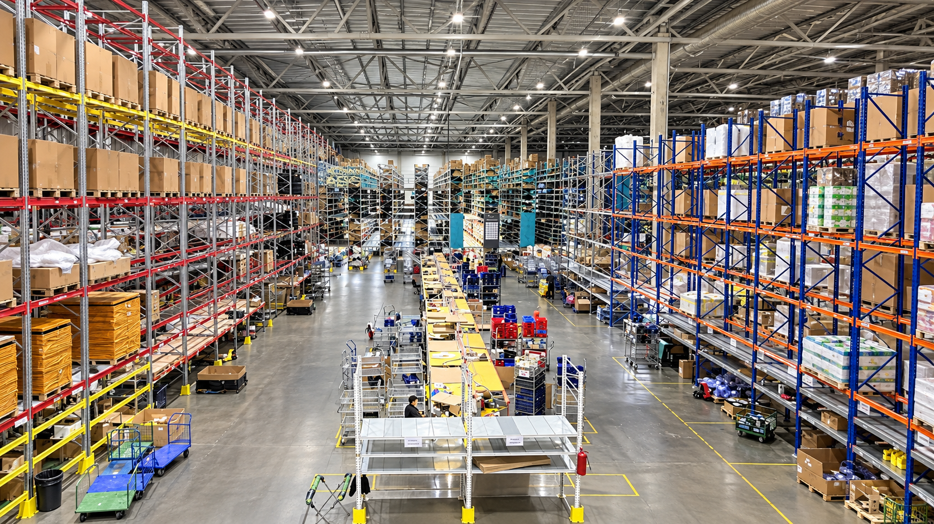

СОБСТВЕННЫЕ СКЛАДСКИЕ ПЛОЩАДКИ
Ответственное хранение
для вашего бизнеса
Приёмка, хранение, складская обработка и отгрузка товара
КРАСНОДАР МОСКВА РОСТОВ-НА-ДОНУ СИМФЕРОПОЛЬ
3pl-russia.ru
2026
Notes:
Источник: пользовательская презентация 3pl-russia (3).pdf. Визуальная система соответствует новому дизайну сайта 3PL.

Slide 2
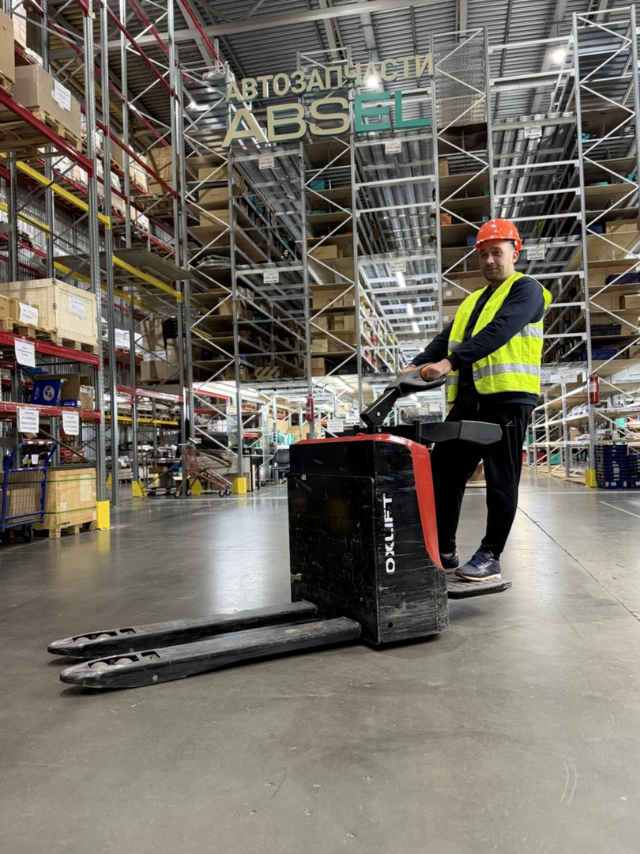
ОТВЕТСТВЕННОЕ ХРАНЕНИЕ
Склад без лишних постоянных расходов
Услуга ответственного хранения помогает сократить операционные издержки. Мы принимаем товар, контролируем его размещение и отвечаем за сохранность до момента отгрузки.
ЭКОНОМИЯ
Без собственного склада, коммунальных платежей и постоянного складского штата
ПОРЯДОК
От приёмки
до отгрузки
Контроль температуры и влажности, круглосуточная охрана и видеонаблюдение
КОНТРОЛЬ
Полная материальная ответственность за товар
Учёт каждой единицы продукции и прозрачное движение запасов
02
Notes:
Источник текста: пользовательская презентация 3pl-russia (3).pdf. Текст отредактирован для краткости без изменения смысла.

Slide 3
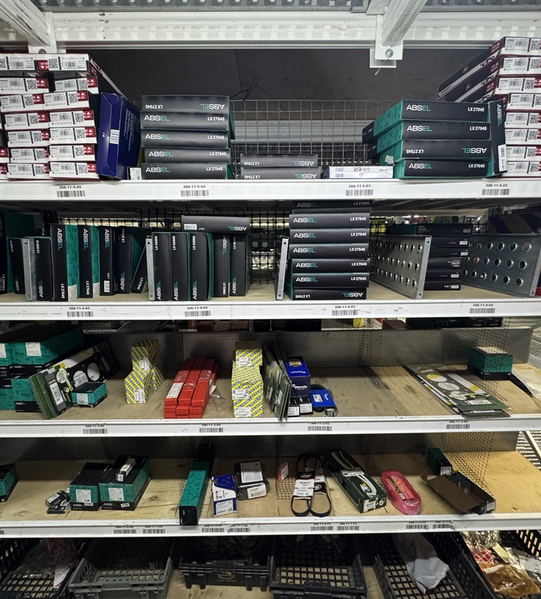
НАШИ СКЛАДЫ
Краснодар
Класс А
8 500 м²
12 500
общая площадь
паллетомест
6
6
доков приёмки
доков отгрузки
АДРЕС
х. Октябрьский, ул. Живописная, 72
Краснодар
Краснодарский край
03
Notes:
Источник данных: пользовательская презентация 3pl-russia (3).pdf. Фотография из утверждённого комплекта материалов нового 3PL-сайта.

Slide 4
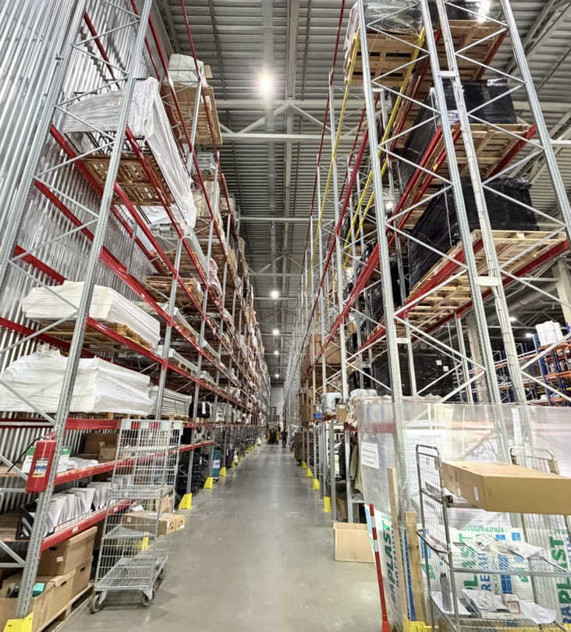
НАШИ СКЛАДЫ
Москва
Класс А
9 000 м²
13 200
общая площадь
паллетомест
6
6
доков приёмки
доков отгрузки
АДРЕС
Московская область, г. Подольск, Поливановская улица, 9к1
Москва
Подольск, Московская область
04
Notes:
Источник данных: пользовательская презентация 3pl-russia (3).pdf. Фотография из утверждённого комплекта материалов нового 3PL-сайта.

Slide 5
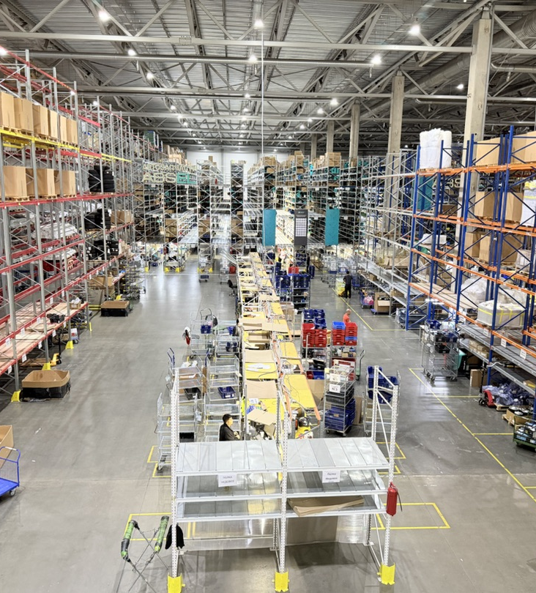
НАШИ СКЛАДЫ
Ростов-на-Дону
Класс B+
1 500 м²
2 000
общая площадь
паллетомест
2
2
доков приёмки
доков отгрузки
АДРЕС
Автодорога Ростов-на-Дону - Новошахтинск, 1-й километр, здание 4/7
Ростов-на-Дону
Ростовская область
05
Notes:
Источник данных: пользовательская презентация 3pl-russia (3).pdf. Фотография из утверждённого комплекта материалов нового 3PL-сайта.

Slide 6
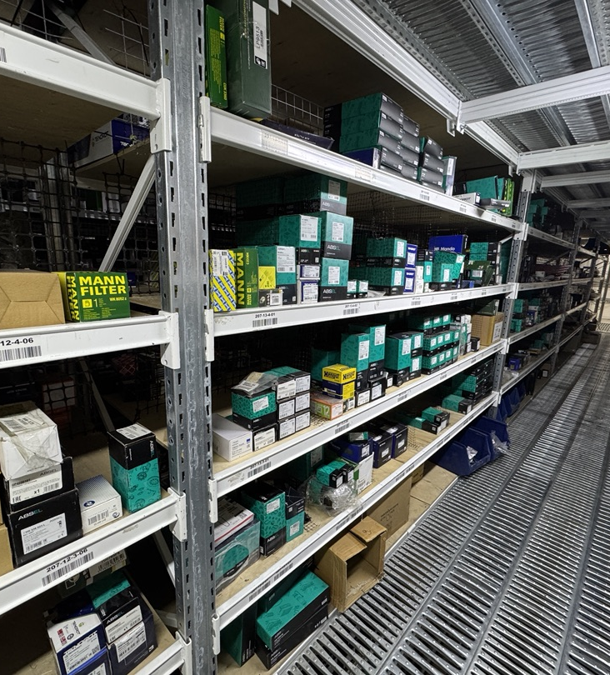
НАШИ СКЛАДЫ
Симферополь
Класс B+
1 500 м²
2 000
общая площадь
паллетомест
2
2
доков приёмки
доков отгрузки
АДРЕС
г. Симферополь, ул. Данилова, 43а
Симферополь
Республика Крым
06
Notes:
Источник данных: пользовательская презентация 3pl-russia (3).pdf. Фотография из утверждённого комплекта материалов нового 3PL-сайта.

Slide 7
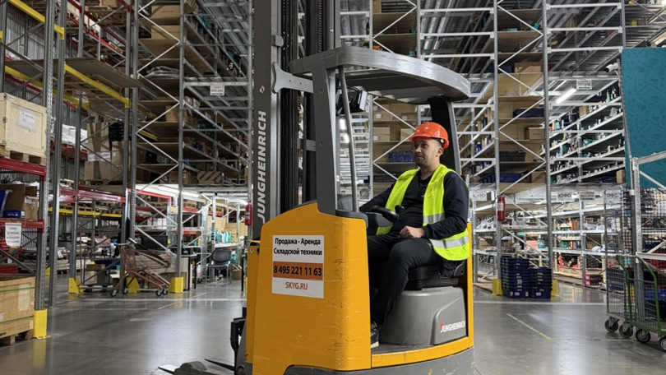
ПОДХОД К РАБОТЕ
Решения под процессы вашего бизнеса
Мы не навязываем стандартную схему. Настраиваем операции, отчётность и порядок отгрузки под требования клиента.
01
02
03
Удобство работы
Прозрачность услуг
Решение задачи
Складской процесс учитывает ваши правила приёмки, хранения и отгрузки.
Тариф и состав операций понятны до запуска. Контроль доступен на каждом этапе.
Берём на себя складские операции, чтобы команда клиента занималась основным бизнесом.
3PL складская логистика
07
Notes:
Источник основной идеи: пользовательская презентация 3pl-russia (3).pdf. Формулировки адаптированы под новый дизайн и деловой стиль.

Slide 8
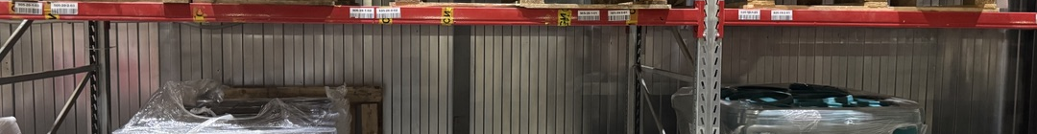
НАШИ УСЛУГИ
Складская обработка
Комплектация, переупаковка и маркировка товара
01
02
03
Комплектация и сборка
Паллетирование и переупаковка
Маркировка и стикеровка
Формируем заказы по спецификациям, проверяем сроки годности и соблюдаем требования к упаковке.
Переформируем груз и оперативно заменяем повреждённую упаковку или паллету.
Наносим артикулы, штрихкоды, ценники и другие идентификаторы по требованиям клиента.
FIFO, LIFO, FEFO, LEFO
Правила упаковки клиента
Паллетирование и переборка
Стреппинг и переупаковка
QR-коды и штрихкоды
Термоэтикетки и риббон
3PL складская логистика
08
Notes:
Источник услуг и описаний: пользовательская презентация 3pl-russia (3).pdf. Термин 'стекировка' исправлен на 'стикеровка'.

Slide 9
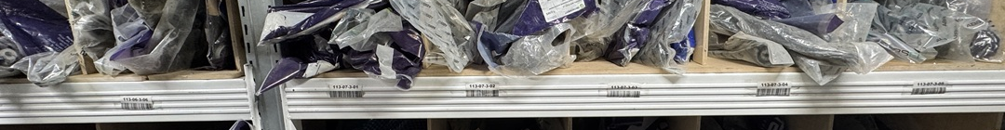
НАШИ УСЛУГИ
Погрузка и контроль операций
Работаем с коммерческим транспортом и разными типами грузов
04
05
06
Уличная погрузка
Ручная разгрузка и погрузка
Фото- и видеофиксация
Выполняем боковую погрузку в малотоннажный транспорт с помощью специализированной техники.
Аккуратно обрабатываем товары разных габаритов: короба, мешки, бочки и крупные позиции.
Фиксируем приёмку, сборку заказа, погрузку и пломбирование в согласованном объёме.
Боковая погрузка
Контроль сохранности груза
Правильная укладка
Работа с разными видами тары
Фото заказа, погрузки и пломбы
Видео приёмки и отгрузки
3PL складская логистика
09
Notes:
Источник услуг и описаний: пользовательская презентация 3pl-russia (3).pdf. Текст сокращён для экранной читаемости.

Slide 10
КОНТАКТЫ
Обсудим вашу
складскую задачу
Подготовим расчёт с учётом объёма, категории товара и необходимых операций.
8 938 300-20-82
info@3pl-russia.ru
3pl-russia.ru
10
Notes:
Контактные данные взяты из пользовательской презентации 3pl-russia (3).pdf.

